Slide 1
Конфликты в школе. Как их решить?

Slide 2
Конфликт
- это ситуация, в которой две стороны занимают противоположные позиции, предъявляя друг другу взаимоисключающие требования. Само слово не обязательно подразумевает ссору или агрессию.

Slide 3
Возможные конфликтующие системы
Родитель - Родитель
Родитель - Учитель
Ребенок – Ребенок
Родитель

Slide 4
Стратегия поведения в конфликтной ситуации
– это направление и особенности действия конфликтующей стороны, выдерживаемые до завершения конфликта.
Определяют пять основных стратегий поведения:
1) сотрудничество;
2) компромисс;
3) избегание;
4) приспособление;
5) соперничество.

Slide 5
Общие рекомендации
1. Убедитесь в том, что Вы и Ваш оппонент четко понимаете предмет конфликта!
2. В конфликте признавайте не только свои интересы, но и интересы другого человека.
3. Соблюдайте этику поведения в конфликтной ситуации, решайте проблему, а не сводите счёты.
4. Заставьте себя слышать доводы своего оппонента.
5. Не унижайте и не оскорбляйте другого человека!

Slide 6
Как реагировать на бурный выплеск эмоций оппонента?
Позвольте человеку выговориться, не перебивайте!
НО не следует забывать о своих собственных границах, т.е. не стоит терпеть в свой адрес агрессию, оскорбления и унижения!
Если партнер перешел на оскорбления, то лучше перенести разговор на другое время, когда человек «остынет».

Slide 7
«Профессиональные» скандалисты
Таким людям нравятся «бурные эмоции», они намеренно провоцируют собеседника. В такой ситуации главное: не поддаваться, определить для себя, что человек добивается только скандала и «переключить» внимание с него на что-либо иное.
При общении с таким человеком действует только одно правило: отвечайте спокойно, вежливо, с достоинством и не повышая голос, лучше говорите общие фразы и ни в коем случае не оправдывайтесь ни в чем.

Slide 8
Конфликт в системе родитель-учитель. Рекомендации:
Для начала попробуйте поговорить с учителем, один на один. На этом этапе ни в коем случае не надо подключать вообще никого — ни других родителей, ни директора.
Придерживайтесь тех же правил которые были представлены ранее: внимательно слушать, не перебивать, и т.д.
Разговор этот нужен и вам, и учителю, чтобы услышать друг друга.
Помните:
Все мы люди, у каждого есть свой характер, каждый может оказаться в плохом настроении или просто устать.

Slide 9
Что делать, если конфликтуют дети?
Не всегда следует вмешиваться в ссоры между детьми.
Вмешиваясь в детский конфликт, никогда не занимайте сразу позицию одного из ребят, даже если вам кажется очевидным, кто здесь прав, а кто виноват.
Разбирая конкретную ситуацию ссоры, не стремитесь определять правых и виноватых. Делайте акцент не на "кто виноват?", а на "что делать?»
Помогая детям выйти из конфликта и освободиться от накопившейся обиды и злости, следите за тем, чтобы они не переходили на личности.
Родительская помощь заключается не в разрешении конфликта за ребенка! Она состоит в умении выслушать, обсудить с ребёнком ситуацию, поискать вместе конструктивные выходы из неё.

Slide 10
Действия, повышающие напряжение:
Перебивание;
Игнорирование эмоционального состояния:
Своего;
Партнера.
Подчеркивание различий между вами, преуменьшение вклада партнера в общее дело и преувеличение своего;
Демонстрация незаинтересованности в проблеме другого человека;
Принижение партнера, негативная оценка его личности;
Оттягивание момента признания своей неправоты или отрицание ее;
Поиск виноватых и обвинение другого человека;
Переход на «личности»;
Резкое убыстрение темпа речи;
Избегание пространственной близости и наклона тела;

Slide 11
Действия, снижающие напряжение:
Предоставление партнеру возможности выговориться;
Вербализация эмоционального состояния:
Своего;
Партнера.
Подчеркивание общности с другим человеком (сходство интересов, мнений, единство цели и др.)
Проявление интереса к проблемам партнера;
Подчеркивание значимости оппонента, его мнения в ваших глазах;
В случае вашей неправоты – немедленное признание ее;
Предложение конкретного выхода из сложившейся ситуации;
Обращение к фактам;
Спокойный уверенный темп речи;
Поддержание оптимальной дистанции, угла поворота и контакта глаз.

Slide 12
МЕДИАЦИЯ
ЧТО ЭТО?
ЗАЧЕМ ОНА НУЖНА?

Slide 13
Конфликты – неизбежны в обществе...
Конфликты не всегда разрушительны)
Конфликты – могут давать толчок к развитию
Конфликты - могут сопровождаться серьезными разногласиями и противоречиями, во время которых мы испытываем ко второй стороне крайне неприятные эмоции
Конфликты чаще всего разрешимы

Slide 14
ИТАК, МЕДИАЦИЯ...
Медиация - переговоры с целью урегулирования конфликтных, спорных, сложных ситуаций в интересах каждого с участием нейтрального третьего лица (медиатора)
Медиатор – нейтральная, беспристрастная, независимая третья сторона, способствующая конфликтующим сторонам в поиске взаимоудовлетворяющего решения и достижению договоренности о будущих отношениях

Slide 15
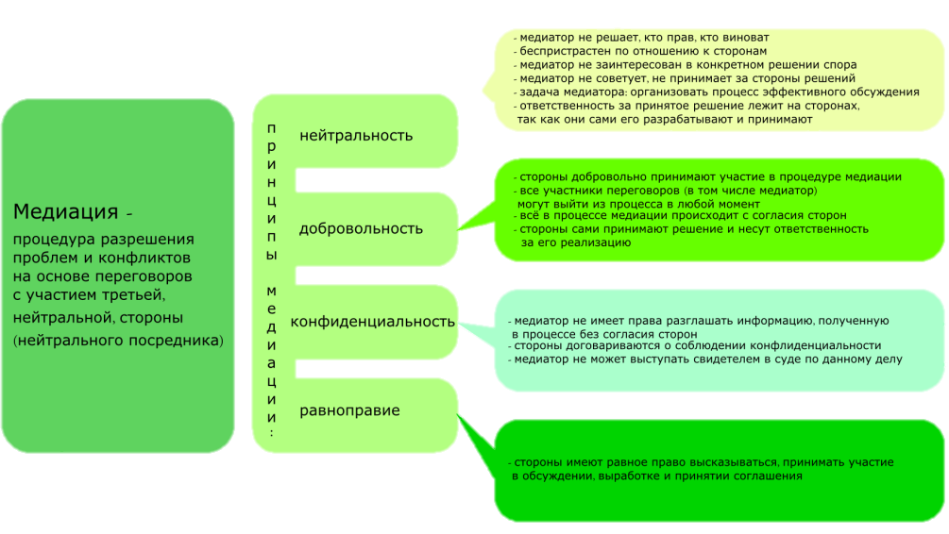

Slide 16
ПРИ ЧЁМ ЗДЕСЬ ШКОЛА?
Согласно федеральным законам, указам, постановлениям, во всех (исключая специализированные, VIII вида) школах, созданы ШКОЛЬНЫЕ СЛУЖБЫ МЕДИАЦИИ.
Их цели:
найти новые эффективные способы снижения негативного влияния социума на наших детей;
сформировать новую систему работы с нашими детьми по предотвращению негативных проявлений;
снизить риск возникновения конфликтов, быстро оказывать помощь в случае трудных ситуаций;
создать БЕЗОПАСНУЮ СРЕДУ для наших детей.

Slide 17
ЧТО КОНКРЕТНО МОЖЕТ ДЕЛАТЬ ШКОЛА?
Если у ребёнка в школе возникли конфликты:
Детской проблеме может помочь специально обучившийся человек (медиатор), он действует только по желанию и с согласия ребёнка;
Дети, опасающиеся огласки (позора, насмешек), получают помощь медиатора строго конфиденциально (никто не узнает!);
Ребёнка, обратившегося к медиатору, не поставят на учёт, только помогут;
Медиатор не будет и не вправе ни обвинять, ни осуждать, ни наказывать, ни заставлять примириться;
Дети с помощью медиатора научатся договариваться, цивилизованно самостоятельно защищать себя и свои права даже в конфликте со взрослым

Slide 18
ЧТО ВАЖНО ДЛЯ ДЕТЕЙ?
чувствует себя уверенно и в безопасности Проблема решается быстро (чаще за 1 беседу), не усугубляется, ребёнок не страдает
Ребёнок вправе в любое время прервать беседу и уйти (или обратиться к директору и т.д.)
Нет огласки, репутация ребёнка в детском коллективе, его самооценка не страдают
Медиатор не принимает ничью сторону
Медиатор не устраивает разбирательств, наказаний, не осуждает, не принуждает мириться, помогает понять друг друга и договориться: как возместить нанесенный вред и избежать повторения ситуации в будущем
После медиации дети не испытывают желания отомстить, каждый сохранил достоинство и

Slide 19
ЧТО ЕЩЁ ВАЖНО?
Участие и Ваше, и Вашего ребёнка в медиации – добровольное дело, Вы можете в любое время уйти;
Вся информация остаётся конфиденциальной, никуда не сообщается;
Медиатор не принимает ничью сторону, вы равноправны;
Медиатор не осуждает ни Вашего ребенка, ни Ваш стиль воспитания, не принуждает мириться, помогает сторонам понять друг друга и договориться: как возместить нанесённый вред и избежать повторения ситуации в будущем;
Вы не тратите время, моральные силы, финансы на длительные разбирательства (судебные тяжбы).

Slide 20
НЕОБХОДИМЫЕ ДОПОЛНЕНИЯ:
Деятельность Школьной службы медиации не ограничивается проведеним бесед или Медиаций с участниками конфликтов...
Сотрудники Школьной службы медиации, в первую очередь, стремятся сделать школьную жизнь гармоничной и безопасной, а для этого проводят большую профилактическую работу: классные часы, беседы, тренинги, игры, конкурсы и другие мероприятия, направленные на получение детьми знаний по конфликтологии (о конфликтах, их причинах, их последствиях, способах реагирования в конфликтных ситуациях, их конструктивного разрешения и т. п.), психологии, этики...
Процедуру МЕДИАЦИИ могут проводить не только сотрудники школы, в которой учится Ваш ребёнок, в городе есть и другие организации, которые могут помочь в разрешении конфликтных ситуаций:
- Центр урегулирования конфликтов КОНТАКТ - https://vk.com/center_kontakt
- Некомерчерское партнёрство ЛИГА МЕДИАТОРОВ - E-mail: assistant@arbimed.ru
- ГБУ ДО ЦППМСП Московского района — http://cppmsp-mosk-spb.ru
E-mail: ppmsc-mosk.mb@yandex.ru

Slide 21
ИТАК, ОБОБЩИМ:
При проведении медиации соблюдаются положения Федерального закона № 193-ФЗ (медиатор будет беспристрастным, нейтральным, не будет и не вправе обвинять, наказывать, придавать огласке, навязывать свое мнение)
Медиация будет проводиться только с добровольного согласия ребёнка
Медиацию проводит педагог, владеющий технологией и основами медиации, знающий особенности возрастного развития детей, возрастную психологию
Медиация – это переговоры, беседа, не являющаяся психологическим консультированием и не требующая от родителей и детей письменного согласия на работу с психологом
Медиация проводится с соблюдением принципа конфиденциальности. Все, сказанное останется тайной, медиатор не вправе разглашать информацию, направлять её куда-либо
Медиация может помочь не только детям, также родителям и учителям, если у них появятся претензии друг к другу

Slide 22
ШКОЛЬНАЯ СЛУЖБА МЕДИАЦИИ НЕ ТОЛЬКО ДЛЯ ВЗРОСЛЫХ...
Школьники могут стать членами Службы и помогать взрослым медиаторам (рассказывать сверстникам о Службе и мирных путях выхода из сложных ситуаций, проводить занятия и игры для ребят)
По желанию школьников (с согласия их родителей), они могут принять участие в медиации (примирительной встрече) в качестве медиатора «ровесник-ровеснику», при условии обучения навыкам медиации и согласия спорящих сторон

Slide 23
ПРО ОБУЧЕНИЕ...
Школьники могут обучаться основам медиации и конфликтологии у специалистов Службы медиации в своей школе (в некоторых школах есть такие программы — узнайте!)
Дважды в году на базе Центра набирается группа «Школа медиаторов»(для обучающихся 8-10 классов). О наборе извещаются педагоги-психологи и социальные педагоги ГБОУ района. А также, информация о наборе анонсируется в официальной группе Центра: https://vk.com/cppmspclub
АДРЕС Центра: пл. Чернышевского, д.8.

Slide 24
ЗАКОНОДАТЕЛЬНАЯ БАЗА И ДРУГИЕ ДОКУМЕНТЫ
Национальная стратегия действий в интересах детей 2012-2017 годы;
Концепция развития сети служб медиации в целях реализации восстановительного правосудия в отношении детей, в том числе совершивших общественно опасные деяния, но не достигших возраста, с которого наступает уголовная ответственность в Российской Федерации (утв. расп. Правительства РФ от 30 июля 2014 г. № 1430-р);
Методические рекомендации по организации служб школьной медиации в образовательных организациях (письмо Министерства образования и науки РФ от 18 ноября 2013 г. № ВК-844/07);
Федеральный закон от 29 декабря 2012 г. N 273-ФЗ «Об образовании в Российской Федерации» (ст.27 п.2);
Федеральный закон от 27 июля 2010 г. N 193-ФЗ «Об альтернативной процедуре урегулирования споров с участием посредника (процедуре медиации)»;
Федеральный закон от 24 июля 1998 г. N 124-ФЗ «Об основных гарантиях прав ребенка в Российской Федерации»;
Методические рекомендации по организации служб медиации в СПб от 05.12.2019 г. № 6\51\2019
Положение о Службе медиации школы;
Приказ директора школы о создании Службы медиации

